Slide 1
سیستمهای تشخیص نفوذ (IDS)

Slide 2
تعاریف
نفوذ
  مجموعه ای از اقدامات که با هدف مصالحه ی اهداف امنیتی مثل یکپارچگی، محرمانگی و دسترس پذیری و مصرف منابع شبکه مثل منابع محاسباتی و ارتباطی انجام می شود.
تشخیص نفوذ
  فرآیند تشخیص و پاسخگویی به فعالیتهای که منجر به نفوذ می شوند.
پیشگیری از نفوذ
  توسعه فرآیند تشخیص نفوذ از طریق کنترل دسترسی به منظور حفاظت از کامپیوتر در مقابل بهره برداری

Slide 3
اجزاء تشخیص نفوذ
فرضهایی اصلی:
  فعالیتهایی سیستم قابل مشاهده هستند.
  فعالیتهای طبیعی و نفوذی دارای شواهد مشخصی هستند.
اجزاء IDS:
  از دید روش شناختی:
    ویژگیها: ضبط شواهد نفوذ
    مدلها: ارتباط شواهد با همدیگر
  از دید معماری سامانه:
    اجزاء مختلف: پردازنده ی داده های ممیزی ، پایگاه دانش، موتور تصمیم گیری، تولید هشدار، تولید پاسخ

Slide 4

اجزاء IDS
داده های ممیزی
فعالیتهای سیستم قابل تشخیص هستند.
پیش پردازنده ی داده های ممیزی
داده های فعالیت
مدل
تشخیص
فعالیتهای طبیعی و نفوذی دارای شواهد مشخصی هستند.
موتور تشخیص
هشدارها
اقدام/پاسخ
جداول تصمیم
موتور تصمیم گیری

Slide 5
راهبردهای تشخیص نفوذ
مدلسازی
  ویژگیها: شواهدی که از داده های ممیزی استخراج می شوند.
  راهبرد تحلیل: ارتباط شواهد با همدیگر
    تشخیص سوءاستفاده (مبتنی بر امضاء)
    تشخیص ناهنجاری (مبتنی بر آمار)
پیاده سازی: تحت شبکه یا تحت میزبان
توسعه و نگهداری
  وارد کردن دانش متخصصین به صورت دستی یا خودکار (سیستمهای خبره)
  یادگیری سامانه از روی داده ممیزی
Notes:
Need “both” on all these.

Slide 6
تشخیص سوء استفاده
تطبیق الگو
الگوهای نفوذ
نفوذ
فعالیتها
مثال: if (src_ip == dst_ip) then “land attack”
قادر به تشخیص حملات جدید نیست

Slide 7
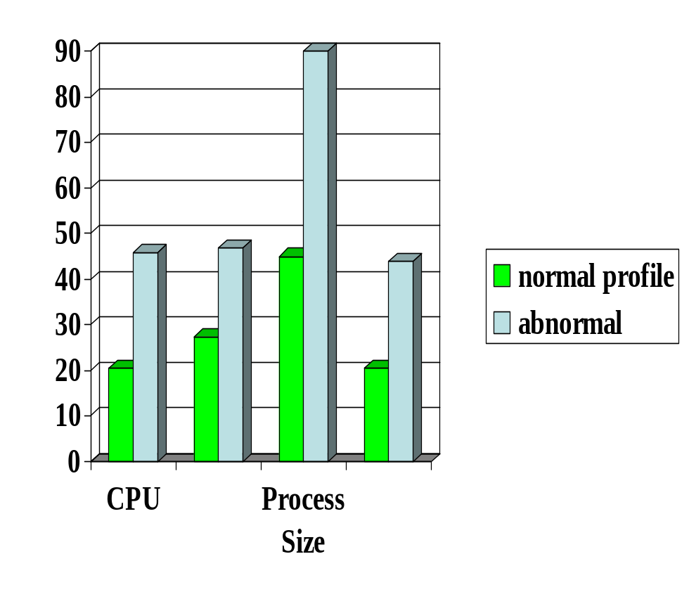

تشخیص ناهنجاری
نفوذ احتمالی
سنجه های فعالیتها
مشکل؟
نرخ false positiveبالا است.
خیلی از ناهنجاریها می توانند فعالیتهای عادی جدیدی باشند.

Slide 8
نظارت بر شبکه ها و میزبانها
بسته های شبکه
tcpdump
BSM
رخدادهای سیستم عامل
Notes:
Eg, Solaris OS Basic Security Module (BSM)

Slide 9
معیارهای کلیدی کارآیی
الگوریتم
  هشدار: A نفوذ: I
  نرخ تشخیص صحیح: P(A|I)
      نرخ عدم تشخیص: P(¬A|I)
      نرخ هشدار غلط: P(A|¬I)
      نرخ عدم هشدار صحیح: P(¬A|¬I)
    معماری
      مقیاس پذیر
      مقاوم در برابر حملات

Slide 10
IDS های مبتنی بر میزبان
استفاده از مکانیسمهای ممیزی سیستم عامل:
  مثال: در سولاریس یک ماژول به اسم BSM وجود دراد که تمام رخدادهای مستقیم و غیرمستقیم کاربر را ثبت می کند.
  دستور strace تمام فراخوانیهای سیستمی یک برنامه را ردگیری و ثبت می کند.
نظارت بر فعالیتهای کاربر
  مثل تحلیل دستورات پوسته
نظارت بر اجرای برنامه های سیستمی
  مثل تحلیل فراخوانیهای سیستمی انجام شده توسط sendmail

Slide 11
IDS های تحت شبکه
نصب حسگرها در نقاط راهبردی
  رصد بسته ها توسط tcpdump در مسیریابها
وارسی ترافیک شبکه
  جستجو برای پیدا کردن موارد نقض پروتکلها و الگوهای نامتعارف ارتباطی
نظارت بر فعالیتهای کاربر
  جستجوی قسمت داده ای بسته ها برای پیدا کردن دنباله هایی از دستورات مخرب
رمزنگاری می تواند فعالیتهای نظارتی را منجر به شکست کند.
  می توان قسمتهایی از سرآیند و تمام داده را رمزگذاری کرد.
Notes:
Problems: mainly accuracy

Slide 12
معماری IDS تحت شبکه
لیست سیاستها به صورت یک دست نوشته
هشدارها و یادآوریها
مفسر دست نوشته ی سیاستها
کنترل رخدادها
جریان رخدادها
موتور رخداد
فیلترهای tcpdump
جریان بسته های فیلتر شده
libpcap
جریان بسته
شبکه

Slide 13
مقایسه ی دیواره ی آتش و IDS تحت شبکه
دیواره ی آتش
  فیلتر کردن فعالانه
  Fail-close
IDS تحت شبکه
  نظارت غیر فعال (منفعل)
  Fail-open
IDS
FW
Notes:
Protection is not free/cheap. For example, an intrusion detection system (IDS) needs to analyze each packet. This requires a lot of computing power, usually a dedicated high-end workstation. If the IDS is real-time then its response time must be short.
When there is insufficient resources, some protection mechanisms will simply not let data in (fail-close). For example, a firewall, which filters each packet, will simply drop packets when it is overloaded. The dropped packet will not be able to reach beyond the firewall into the internal network. The user experience may not be a happy one because of data loss. However, other protection mechanisms will check/analyze as much as they can but will effectively let all data (fail-open) when there is insufficient resources. For example, an IDS, which simply copies a packet and analyzes it (while the packet continues to reach its target), may only be able to check a packet after a lengthy delay when it is overloaded, letting the packet to complete its potentially malicious actions.
When assessing the protection mechanisms, we will develop models and evaluate under what conditions they will fail-close or fail-open.

Slide 14
ملزومات IDS تحت شبکه
سرعت بالا، حجم بالای داده
  فیلترها باعث دور انداختن بسته ها نمی شوند.
یادآوری بلادرنگ
جدایی مکانیسم از سیاست
قابل توسعه
پوشش تشخیص وسیع
اقتصادی بودن از لحاظ استفاده از منابع
مقاومت در برابر فشارها و مشکلات
مقاومت در برابر حملات به خود IDS

Slide 15
مشکلات IDS های فعلی
مبتنی بر دانش و امضاء
  حتی داشتن یک پایگاه دانش بزرگ نیز در مقابل حملات جدید موثر نیست.
مبتنی بر نوع حملات
  “Intrusion A detected; Intrusion B detected …”
  در بلند مدت نمی تواند به صورت فعالانه حملات جدید را تشخیص دهد و از آنها جلوگیری کند.
آماری
  “x% detection rate and y% false alarm rate”
    نرخ تشخیص غلط بالا است و بعضاً حمله تشخیص داده نمی شود.
پیکربندی ایستا و دستی

Slide 16
نسل بعدی IDS ها
وفقی
  تشخیص حملات جدید
مبتنی بر سناریو
  بین داده های ممیزی و اطلاعات حمله از منابع مختلف وابستگی وجود دارد
حساس به هزینه
  Model cost factors related to intrusion detection
  Dynamically configure IDS components for best protection/cost performance

Slide 17
IDS های وفقی
ID
Modeling Engine
IDS
anomaly data
anomaly
detection
semiautomatic
ID models
(misuse detection)
ID models
ID models
IDS
IDS

Slide 18
تولید نیمه خودکار مدل تشخیص
models
features
Learning
patterns
connection/ session records
Data mining
packets/ events (ASCII)
raw audit data

